Slide 1
Digitalització d’un Taller Mecànic Connectat
Marc Cerdà Bonany
27/05/2026

Slide 2
Introducció
Aquest projecte té com a objectiu digitalitzar la gestió d’un taller mecànic mitjançant una solució formada per una pàgina web, una API i una base de dades MariaDB.
L’objectiu d’aquest projecte és oferir una solució digital senzilla que permeti centralitzar tota aquesta informació en una base de dades i facilitar la gestió de cites mitjançant una pàgina web connectada a una API.

Slide 3
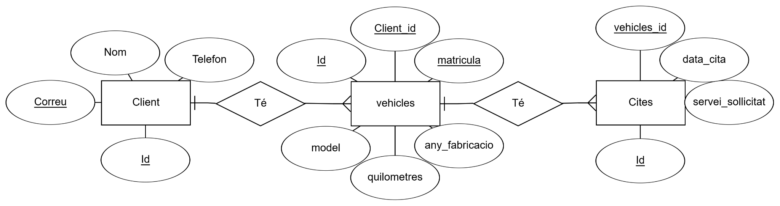
Model de dades

Slide 4
Desenvolupament de la Solució
API
Web
Scripts
Creació de 3 contenidors del Docker, un per la BD, l’altre per l’API i l’últim per la Web.

Slide 5
Problemes i Solucions
La creació dels contenidors Docker, ja que l’API Flask no disposava d’un Dockerfile correcte i el contenidor no es podia construir
Problemes de comunicació entre la web i l’API a causa de les polítiques CORS

Slide 6
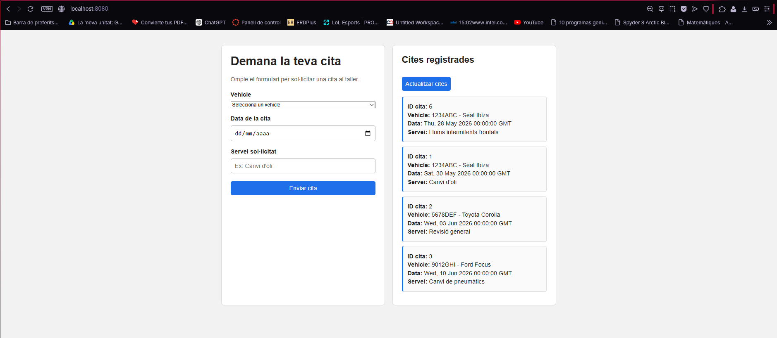
Demo

Slide 7
Conclusions
Connectar una API a través de Python a una base de dades.
Fer un docker per una API.
Com a reflexió final, m'hagués agradat tenir més temps per dedicar-li més hores i poder millorar més la pàgina web per fer-la més segura.

Slide 8
Preguntes

